Slide 1
Objektno orijentisano programiranje:
Uvod u funkcije

Slide 2
Funkcije
Funkcija je potprogram koji sadrži jednu C++ naredbu ili više njih, a izvodi određen zadatak
Sve naredbe koje zaista nešto “rade” u programu nalaze se unutar funkcija
I najjednostavniji program mora da ima barem jednu funkciju: main()
Sve funkcije u jeziku C++ su istog oblika:
povratni_tip ime(lista_argumenata) { //telo funkcije }

Slide 3
Funkcije
Povratni tip definiše tip podataka koji funkcija “vraća”
Ako funkcija ne vraća nikakvu vrednost, povratni tip je void
Argumenti funkcije su vrednosti koje joj se prosleđuju, a u listi se razdvajaju zarezima
U telu funkcije nalaze se naredbe koje čine njen izvršni deo
Izvršavanje funkcije se (po pravilu) završava kada stigne do zatvorene vitičaste zagrade, kada se kontrola programa vraća u deo koda iz koga je funkcija pozvana

Slide 4
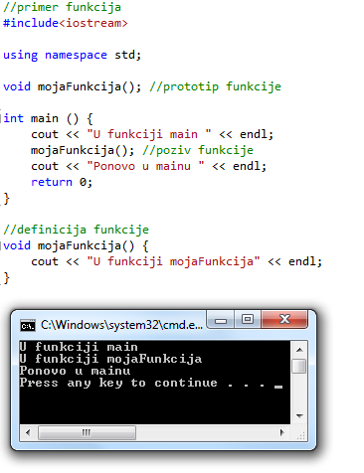
Primer pozivanja funkcije

Slide 5
Argumenti funkcije
Argumenti funkcije su vrednosti koje se koriste za njeno pozivanje
Funkcija može, ali ne mora da ima argumente
Promenljiva u funkciji koja prihvata vrednost argumenta zove se parametar
Kada se argumenti prosleđuju funkciji, prvom parametru se dodeljuje vrednost prvog argumenta itd. (vrednosti se prosleđuju isključivo na osnovu pozicije)

Slide 6

Prototip funkcije
Prototip funkcije deklariše funkciju pre njene definicije
Na osnovu prototipa prevodilac zna koji je povratni tip funkcije, koliko ona ima argumenata i kog su oni tipa
Ove informacije moraju biti poznate prevodiocu pre prvog poziva funkcije u programu
Jedina funkcija koja ne zahteva prototip je main(), jer je ona ugrađena u jezik

Slide 7
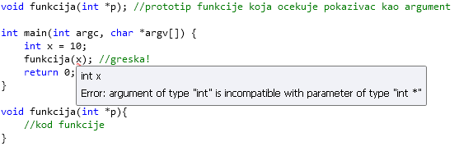
Prototipovi funkcija
Ako se funkcija i definiše pre pvog pozivanja u programu, onda ta definicija služi i kao prototip
Zaglavlja (header files) sadrže prototipove svih funkcija koje čine standardnu C++ biblioteku; zbog toga se na početku fajla koji poziva neku standardnu funkciju uvek navodi zaglavlje u kome se ona nalazi

Slide 8
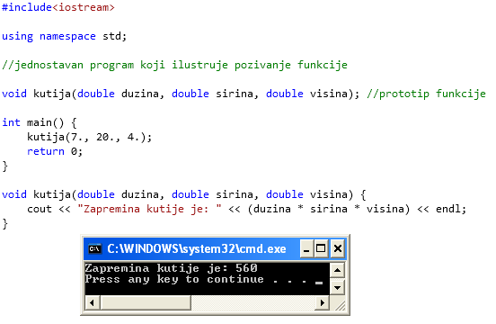
Pozivanje funkcije sa argumentima

Slide 9
Povratak iz funkcije
Naredba return služi za precizno kontrolisanje trenutka povratka iz funkcije
Ako je povratni tip funkcije void, koristi se samo naredba return;
Ako funkcija vraća neku vrednost, koristi se oblik return povratna_vrednost;
Povratni tip funkcije može da bude bilo koji validni C++ tip, osim niza
Tip povratne vrednosti iza naredbe return mora da se poklapa sa povratnim tipom funkcije

Slide 10
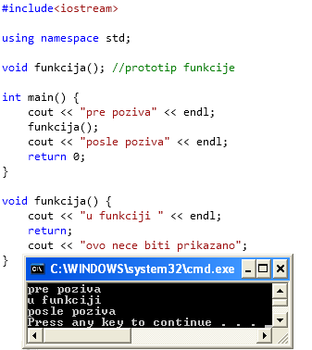
Povratak iz funkcije

Slide 11
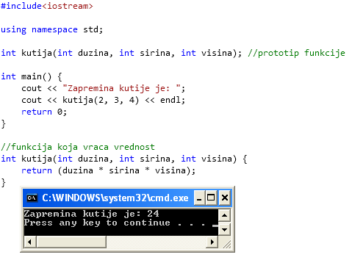
Povratak iz funkcije

Slide 12
Oblast važenja (scope)
Pravila oblasti važenja (dosega) promenljivih upravljaju vidljivošću i životnim vekom objekata
Razlikujemo dva osnovna oblasti važenja (scope): lokalni i globalni
Lokalni opseg važnosti se definiše u bloku (početak i kraj bloka koda definisani su zagradama)
Kad god se započne nov blok, definiše se nova oblast važnosti (scope)

Slide 13
Lokalne promenljive
Lokalni opseg važnosti se definiše u bloku (početak i kraj bloka koda definisani su zagradama)
Promenljiva koja je definisana unutar bloka zove se lokalna promenljiva
Sve promenljive definisane unutar bloka su lokalne za taj blok, tj. nisu vidljive niti dostupne izvan njega
Lokalne promenljive “žive” samo dok se izvršava blok koda u kome su definisane
Najčešće korišćen blok koda u kome se definišu lokalne promenljive jeste funkcija

Slide 14
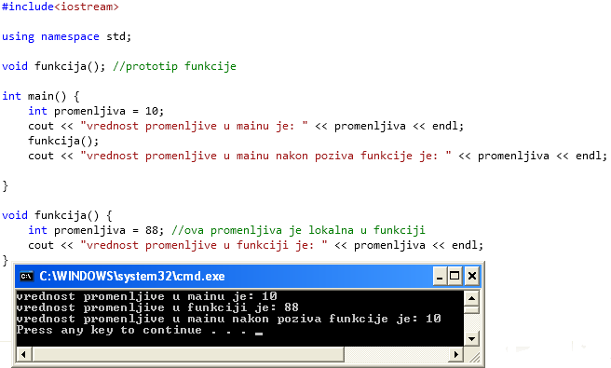
Lokalne promenljive

Slide 15
Lokalne promenljive
Pošto se lokalna promenljiva pravi i uništava pri svakom ulasku i izlasku iz bloka u kome je definisana, njena vrednost neće biti zapamćena između dva izvršavanja
Naročito je važno razumeti korišćenje lokalnih promenljivih u funkciji: one se prave pri ulasku u funkciju, a uništavaju po izlasku, što znači da ne mogu da zadrže vrednost između dva poziva funkcije
Ako se lokalna promenljiva inicijalizuje, onda se inicijalizacija ponavlja pri svakom izvršavanju bloka

Slide 16
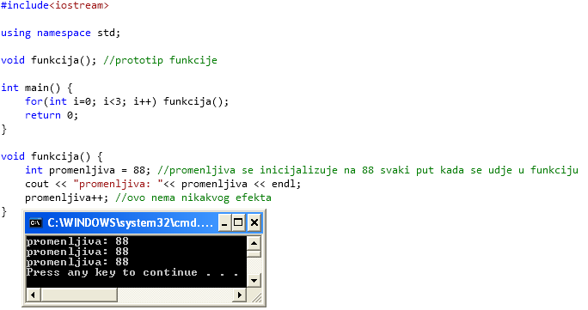
Lokalne promenljive

Slide 17
Lokalne promenljive
Lokalna promenljiva se može definisati bilo gde u bloku, pre prvog korišćenja
Obično se radi preglednosti koda sve promenljive definišu na početku funkcije
Pošto su parametri funkcije unutar dosega (scope) funkcije, oni su lokalni za funkciju i ponašaju se
kao i sve druge lokalne promenljive

Slide 18
Globalne promenljive
Globalni doseg (global scope) je oblast deklarisanja koja se nalazi izvan svih funkcija
Globalne promenljive dostupne su u celom programu, tj. njihova oblast važnosti je ceo kod programa, i zadržavaju svoju vrednost tokom celog izvršavanja
Pošto se svaka promenljiva mora deklarisati pre prvog korišćenja, najbolje je da se globalne promenljive deklarišu na samom početku programa, izvan svih funkcija, pre funkcije main()

Slide 19
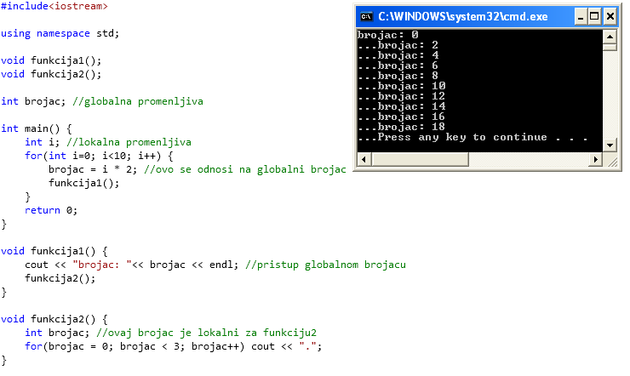
Globalne promenljive

Slide 20
Globalne promenljive
Globalne promenljive inicijalizuju se kada program počne da se izvršava
Ako nije navedena vrednost za inicijalizaciju globalne promenljive, ona se inicijalizuje na 0
Globalne promenljive smeštaju se u posebnu oblast memorije rezervisanu za tu namenu
Korisne su kada se isti podatak koristi u više funkcija, ili kada neka promenljiva treba da zadrži vrednost tokom celokupnog izvršavanja programa

Slide 21
Globalne promenljive
Korišćenje globalnih promenljivih treba izbegavati iz više razloga:
  Zauzimaju memoriju sve vreme tokom izvršavanja programa, a ne samo onda kada su potrebne
  Ako se globalna promenljiva koristi u funkciji,
  ona postaje manje opšta
  Prouzrokuju greške u programima koje se teško otkrivaju, npr. zbog promena vrednosti na raznim mestima u programu

Slide 22
Prosleđivanje pokazivača funkciji
Kada parametri funkcije nisu pokazivači, prilikom poziva funkcije pravi se kopija argumenata sa kojima se radi u funkciji; to se zove
prosleđivanje po vrednosti (pass-by-value)
Funkcija ne može nikako da promeni vrednosti argumenata koji joj se prosledjuju po vrednosti
Kada je parametar funkcije pokazivač, funkcija može da promeni vrednost promenljive na koju pokazuje pokazivač; to je prosleđivanje po adresi
(pass-by-address)

Slide 23
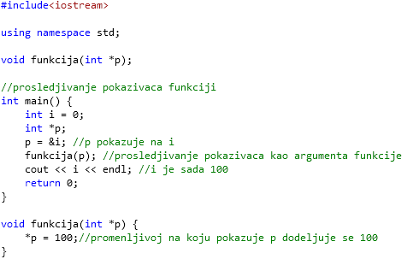
Pokazivači kao argumenti funkcije

Slide 24
Niz kao argument funkcije
Kada je argument funkcije niz, prosleđuje se adresa prvog elementa niza, a ne ceo niz
Pošto je ime niza pokazivač na prvi element niza,
to znači da se zapravo prosleđuje pokazivač na niz, pa funkcija može da promeni sadržaj niza koji se koristi za pozivanje funkcije

Slide 25
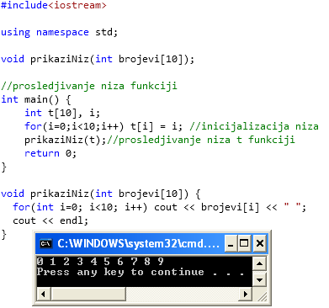
Prosleđivanje nizova funkciji

Slide 26
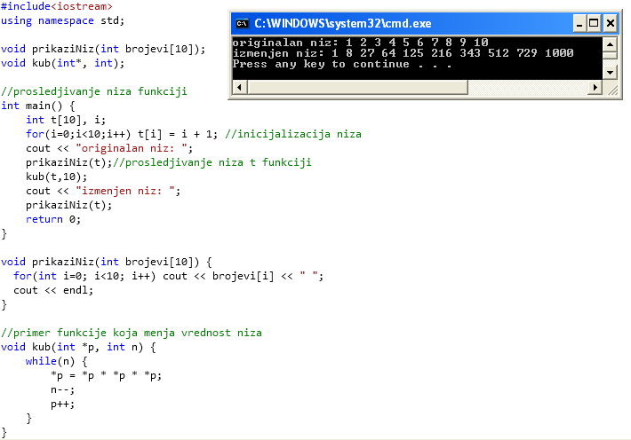
Prosleđivanje nizova funkciji

Slide 27
Funkcija main
Prva funkcija koja se poziva kad program počne da se izvršava, bez obzira na to gde se nalazi u kodu
Programu main možemo da prosledimo parametre iz komandne linije
  npr. program možemo da kompajliramo iz komandne linije pomoću komande
  cl ime_programa; ovde je ime_programa argument
Jezik C++ definiše dva (opciona) parametra za funkciju main() koji prihvataju argumente iz komandne linije: argc i argv

Slide 28
Parametri funkcije main()
Parametar argc je tipa int i prihvata broj argumenata koji se prosleđuju iz komandne linije
  Najmanja vrednost je 1, zato što je ime programa prvi argument
Parametar argv je tipa char* [],a svaki pokazivač pokazuje na string u kome se nalazi argument iz komandne linije
  Ime programa je argv[0], prvi argument argv[1] itd.
Svi parametri se prosleđuju kao stringovi, pa numerički parametri moraju da se konvertuju u odgovarajući format

Slide 29
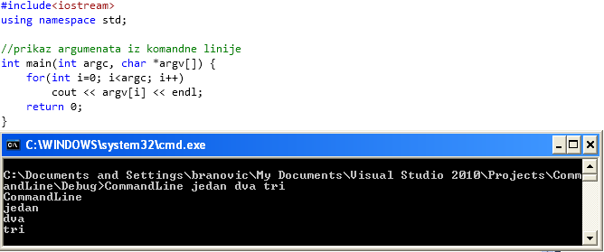
Parametri funkcije main()

Slide 30
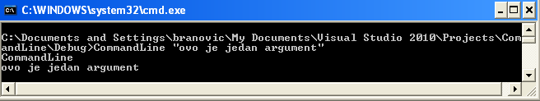
Parametri funkcije main()
Ako želimo da prosledimo string koji sadrži razmake, moramo da ga napišemo pod navodnicima
Dozvoljen broj argumenata definiše operativni sistem
Korišćenje argumenata iz komandne linije olakšava korišćenje programa u batch skriptovima

Slide 31
Prosleđivanje numeričkih parametara funkciji main()
Deklarisane u zaglavlju <cstdlib>
atof() | Konvertuje string u double i vraća rezultat
atol() | Konvertuje string u long int i vraća rezultat
atoi() | Konvertuje string u int i vraća rezultat

Slide 32
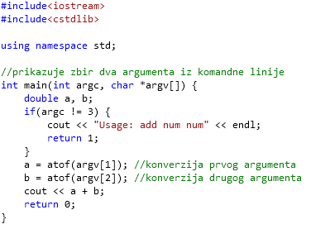

Slide 33
Rekurzivne funkcije
Funkcije koje pozivaju same sebe
Većina rekurzivnih funkcija se izvršava sporije od svojih iterativnih verzija, zbog usporenja koje izaziva pozivanje funkcija
Pri svakom pozivanju rekurzivne funkcije prave se nove kopije argumenata i lokalnih promenljivih na steku, pa treba voditi računa o tome da se on ne “istroši”
Rekurzivne funkcije su pogodne za rešavanje problema koji se elegantnije rešavaju rekurzijom (npr. faktorijel)

Slide 34
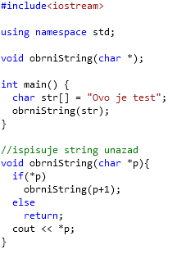
Rekurzivne funkcije

